Slide 1
빅데이터 분석 개론

Slide 2
Intro : 기술 통계 분석(Descriptive Statistics) 개념 알기
목적: 데이터의 전반적인 모양새 파악, 이상치(Outlier) 발견, 데이터 전처리 및 데이터 요약
1. 수집된 데이터의 특성을 요약, 묘사, 설명하는 통계 기법
2. 데이터의 분포와 특성을 파악하는 기초 분석
3. 평균, 중앙값, 최빈값, 표준편차, 분산, 최댓값, 최솟값, 왜도, 첨도 등을 사용하여 데이터
전체의 형태와 중심 경향, 퍼짐 정도를 정확히
4. 핵심 요약
주요 지표:
집중화 경향 : 평균(Mean), 중앙값(Median), 최빈값(Mode).
분산도(산포): 표준편차(Standard Deviation), 분산(Variance),
범위(Range), 사분위수(Quartile).
분포의 모양 : 왜도(Skewness), 첨도(Kurtosis).
활용 데이터: 주로 연속형 변수(연령, 점수 등)에 사용.
분석 과정 : 데이터 수집 -> 데이터 정제(이상치 확인)
-> 기술 통계량 계산(평균, 표준편차 등) -> 분포 확인(그래프, 표)
5. 기술 통계는 분석의 첫 단계로, 표본 자체의 특성을 기술하여 추리 통계(가설 검정)를 위한
기초 자료로 필수적으로 활용

Slide 3
4장 데이터 다루기
데이터 구조는 컴퓨터 또는 프로그램 언어에서 데이터를 효율적으로 저장, 처리, 관리하는 방법을 의미합니다. 수집한 자료를 파이썬으로 불러들일 때 적절한 데이터 구조를 사용하는 방법과 필요에 따라 데이터 구조를 변환하는 방법을 설명합니다. 그리고 통계처리를 위하여 결측값을 다루는 방법에 대해서 알아봅니다.
리스트와 배열의 사용 방법
데이터의 구조를 변환하는 방법들
데이터 파일 불러오기와 생성하기
결측값을 확인, 대체, 삭제하는 방법

Slide 4
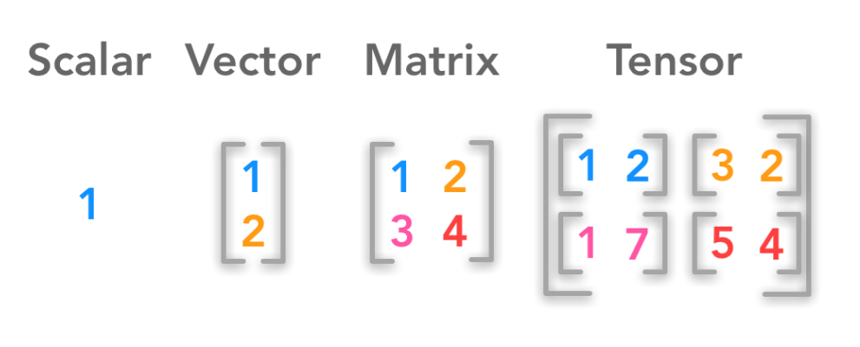
[참고 1] 스칼라 개념
1. 스칼라 scalar
스칼라 (scalar) : 1, 2, 3.6, -4, a 같은 보통의 수치 즉, 한 개의 숫자형,알파벳과 개별적인
실수와 정수, 그리스 문자의 소문자 등 ( a, p, α. β 등... )

Slide 5
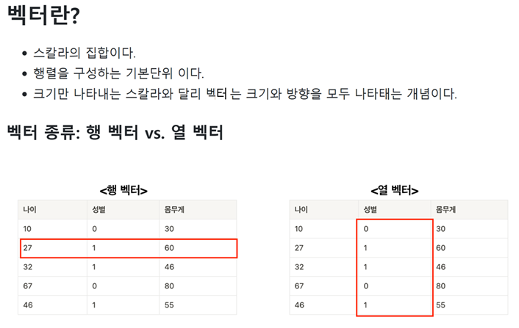
[참고 2] 벡터 개념

Slide 6
[참고 3] 함수(function)와 메소드(method)
파이썬에서 함수는 print()와 같이 단독적으로 사용한다.
그러나 메소드는 객체가 가지고 있는 어떤 기능을 말하는데, 예를 들어 <예제 4-2>의 Lst1.index()에서 Lst1는 클래쓰(Class)인 리스트(list)에 의해 생성된 객체 즉, 인스턴스(instnance)이며, index()는 Lst1이 가지고 있는 메소드라 한다. 즉, 메소드는 객체가
가지고 있는 함수라고 생각할 수 있지만 사용할 때 반드시 self인 Lst1이 필요하다.
함수와 메소드를 구별하지 않아도 프로그램 작성에 문제가 되지 않고, 함수가 메소드 보다는 포괄적인 개념이므로 메소드를 함수로 칭하는 경우가 많이 있습니다. 따라서 이 책에서는 메소드와 함수를 엄격하게 구별하지 않고 사용하고자 한다.

Slide 7
4.1 데이터 구조인 리스트와 배열의 사용 방법
4.1.1 리스트(list)
데이터를 저장하는 방식에 차이가 있으므로 사용 목적에 따라 데이터 구조를 구분하여 사용. 파이썬에서 행렬과 벡터 연산을 목적으로 한다면 배열(array)을 사용하는 것이 좋고, 다양한 자료형이 포함된 연속적인 데이터를 이용하려면 리스트(list)를 사용
리스트는 데이터를 추가해 나갈 수 있지만, 배열은 선언과 동시에 고정된 크기를 갖는 차이가 있고, 파이썬에서는 리스트 역시 배열과 마찬가지로 인덱스를 사용한 접근이 가능.
배열을 사용하려면 라이브러리 NumPy가 필요하지만, 리스트는 별도의 라이브러리가 필요 없이 기본적으로 사용할 수 있는 데이터 구조.

Slide 8
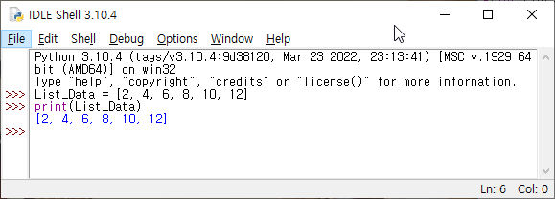
4.1.1 리스트(list)
[그림 4-1]과 같이 파이썬 IDLE Shell에서 프로그램을 한 줄씩 입력하고 Enter하면서 결과를 확인할 수도 있고, 예제4-1.py 전체를 실행(Run)하면 글 상자 부분에 나타난 내용이 순서대로 화면에 출력된다

Slide 9
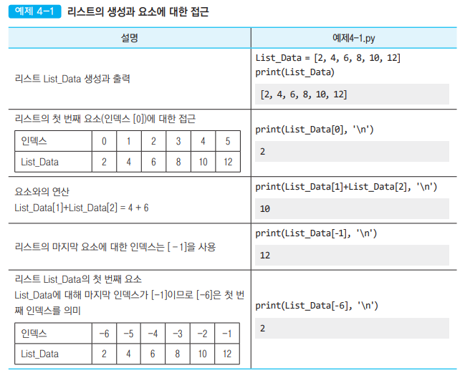
4.1.1 리스트(list)
리스트에 대한 생성과 요소에 대한
접근은 <예제 4-1>과 같다.
<예제 4-1>에 대한 실행 결과는
글 상자 부분에 나타나 있다.

Slide 10
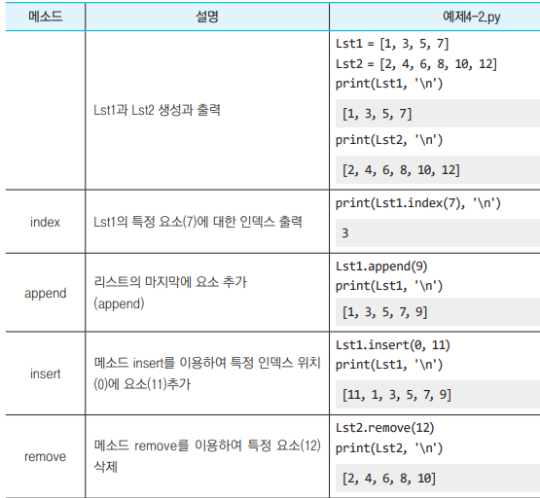
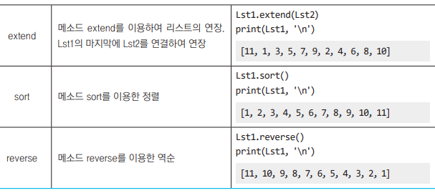
<예제 4-2> 리스트의 메소드 사용법

Slide 11
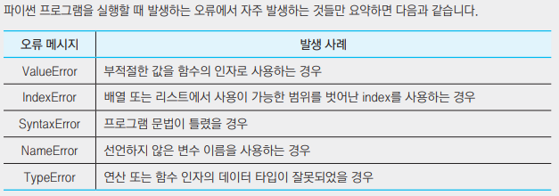
[참고 4] 파이썬 프로그램의 오류들

Slide 12
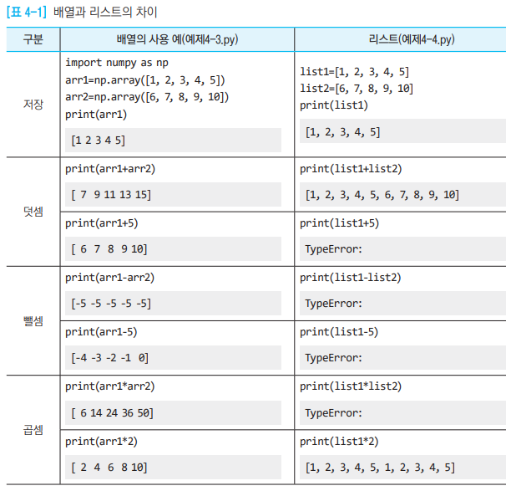
4.1.2 배열

Slide 13
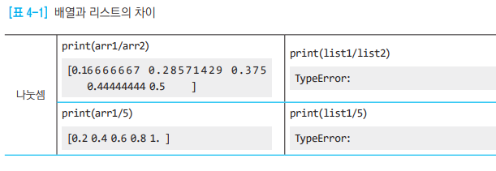
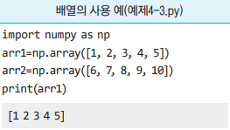
4.1.2 배열
import numpy as np는 외부 라이브러리인 numpy를
파이썬 프로그램 안으로 불러오되 np라는 이름으로 사용하겠다는 의미. 앞에서 배열을
사용하는 데 필요한 ndarray라는 객체가 라이브러리 NumPy(프로그램에서는 numpy로 사용)에 있으므로
이를 프로그램으로 불러들이기 위해 import를
사용. 그리고 import를 사용할 때 import A as B와 같이 사용하는데 라이브러리 A를 B라는 이름으로
줄여서 사용하는 방법이다.

Slide 14
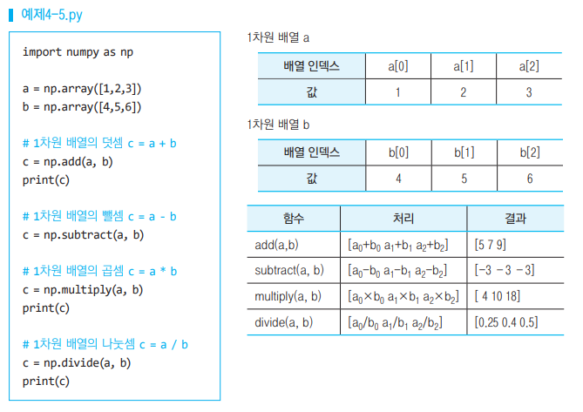
<예제 4-5> 1차원 배열의 연산

Slide 15
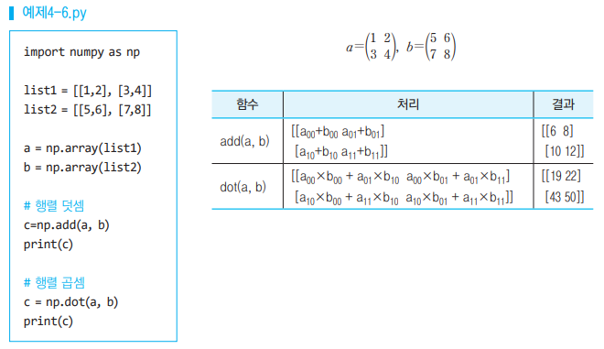
<예제 4-6> 2차원 배열의 합과 곱

Slide 16
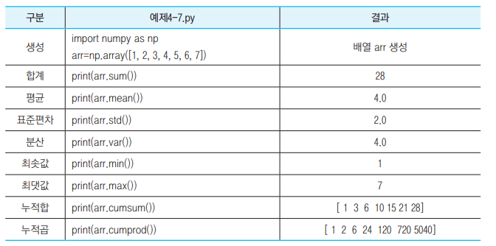
<예제 4-7> 배열에서 메소드를 사용한 기술통계 사용예

Slide 17
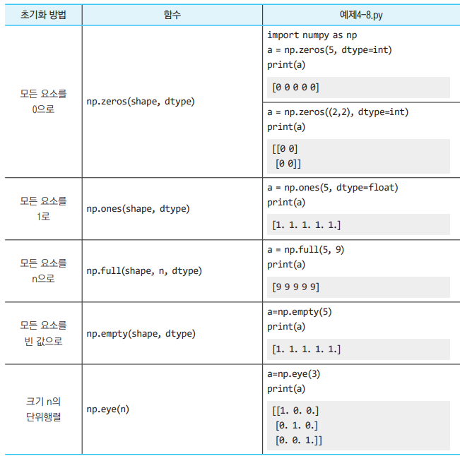
<예제 4-8> 배열 초기화

Slide 18
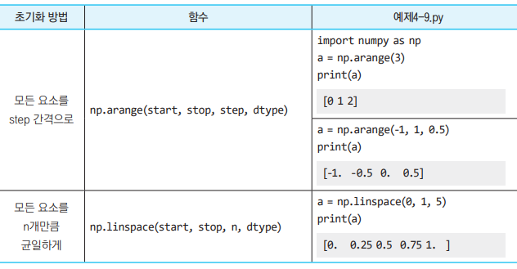
<예제 4-9> 특정 조건의 배열 요소로 초기화

Slide 19
4.2 데이터 구조의 변환
경우에 따라 데이터의 구조를 변환하는 것이 필요한데, 이때 라이브러리 numpy와 pandas를 주로 이용.
기술통계와 같이 비교적 간단한 통계량을 계산한다면 numpy의 리스트나 배열을
이용할 수 있지만, 다양한 통계처리를 위해서는 pandas의 데이터프레임(DataFrame)을
사용하는 것이 편리.
다음의 내용은 pandas의 Cheat Sheet의 내용을 참고.
https://pandas.pydata.org/Pandas_Cheat_Sheet.pdf

Slide 20
4.2.1
데이터프레임 생성 방법 : pd.DataFrame(data명)
1) 리스트를 이용한 생성 방법
예) df =pd.DataFrame([’13.42%’, ’-0.01%’], ([’11.56%’, ’-1.57%’],
[’10.80%’, ’-0.79%’], ([’10.50%’, ’-0.09%’] ],
index = [‘python’, ‘c’, ‘c++’, ‘jave’],
columns = [‘Ratings’, ‘Change’]
2) 딕셔너리를 이용한 생성 방법
예) df = pd.DataFrame({ 'Ratings': ['17.18%', '15.08%', '11.98%', '1.14%' ],
'Change': ['+5.14%', '4.35%', '1.26%', '-0.14%'] },
index = ['python', 'c', 'java', 'r’] )

Slide 21
4.2.2
3) 시리즈를 이용한 생성 방법
예) df = pd.DataFrame([pd.Series( ['17.18%’, '+5.14%'], index = ['Ratings', 'Cahnge’] ),
pd.Series( ['15.08%', '4.35%’], index = ['Ratings', 'Cahnge’] ),
pd.Series( ['11.98%', '1.26%' ], index = ['Ratings', 'Cahnge’] ),
pd.Series( ['1.14%', '-0.14%' ], index = ['Ratings', 'Cahnge’] ) ],
index = ['python', 'c', 'java', 'r’])

Slide 22
4.2.3 Pandas 유용한 메소드 정리 (1)
count(): NA를 제외한 수를 반환
describe(): 요약 통계를 계산
min(), max(): 최소, 최댓값을 계산
sum(): 합을 계산
mean(): 평균을 계산
median(): 중앙값을 계산
var(): 분산을 계산
std(): 표준편차를 계산
argmin(), argmax(): 최소, 최댓값을 가지고 있는 값을 반환
idxmin(), idxmax(): 최소, 최댓값을 가지고 있는 인덱스를 반환
cumsum(): 누적 합을 계산
pct_change(): 퍼센트 변화율을 계산

Slide 23
4.2.3 Pandas 유용한 메소드 정리 (2)
1. data.head(), data.tail()
각각 첫 5행과 마지막 5행을 보여준다.
패러미터 값을 주면 몇 행을 출력할 지 지정할 수 있다.
2. data.columns
DataFrame의 컬럼명을 출력한다.
3. data.info()
각 컬럼별로 null 값과 자료형을 출력한다.
4.describe()
각 컬럼별 기본적인 통계 수치들을 출력한다.
개수(Count), 평균(mean), 표준편차(std), 최솟값(min), 최댓값(max)
4분위수(25%, 50%, 75%)

Slide 24
4.2.3 Pandas 유용한 메소드 정리 (3)
2. isnull()
isnull()은 결측치 여부를 판별한다. (있으면 True, 없으면 False)
3. value_counts()
범주형 데이터 컬럼에서 범주(category)별로 데이터 수를 출력한다.
4.sum()
컬럼의 데이터 숫자를 확인할 때 사용한다. -isnull(), value_counts() 등의 다른 메소드와 함께 사용할 수 있다.
5.drop()
데이터를 삭제할 때 사용한다. 보통 다음과 같이 특정 컬럼이나 데이터, 또는 조건을 지정해서 사용한다.

Slide 25
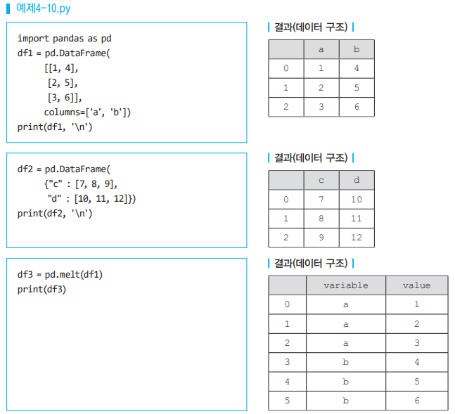
<예제 4-10> 데이터프레임의 생성과 함수 melt()를 이용한 데이터 재구조화

Slide 26
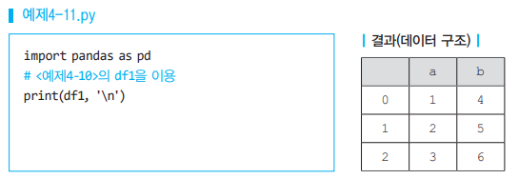
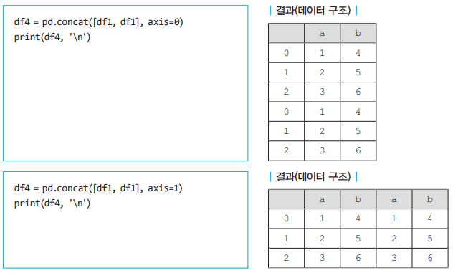
<예제 4-11> 함수 concat()를 이용한 데이터 재구조화

Slide 27
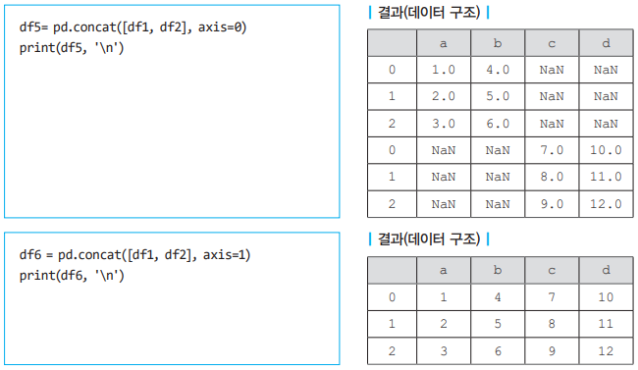
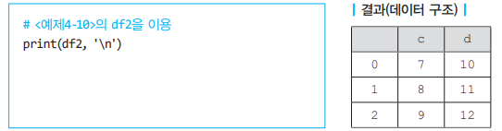
<예제 4-11> 함수 concat()를 이용한 데이터 재구조화

Slide 28
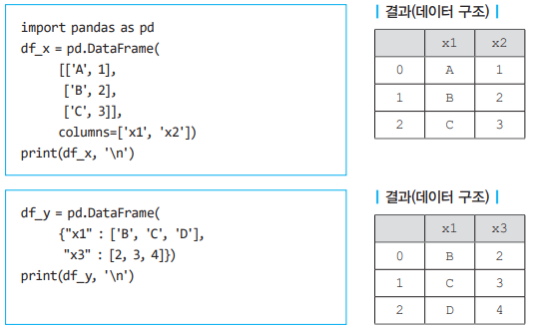
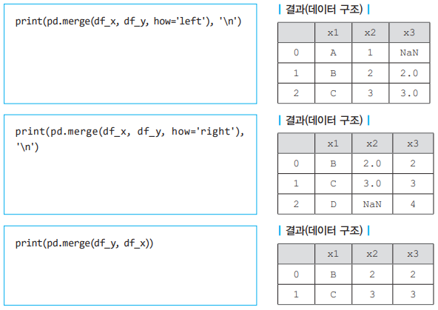
<예제 4-12> 함수 merge()를 이용한 결합

Slide 29
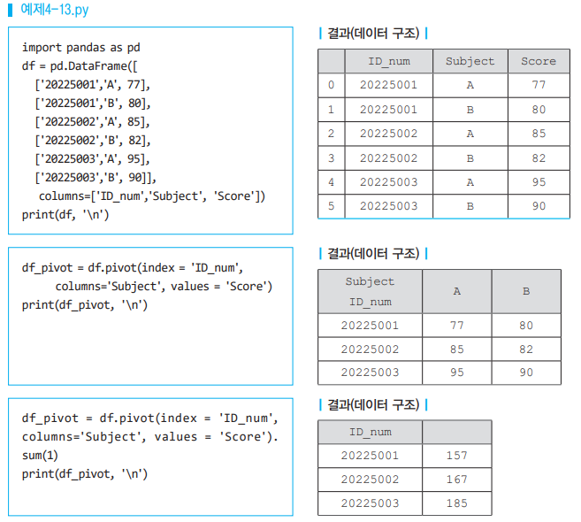
<예제 4-13> 함수 pivot()을 이용한 행렬 전환

Slide 30
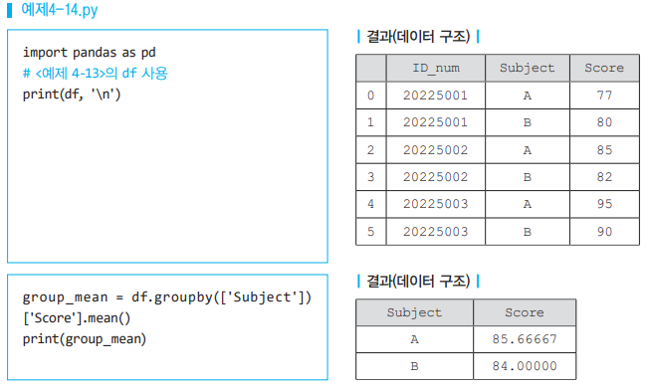
<예제 4-14> 함수 groupby()를 이용한 그룹화

Slide 31
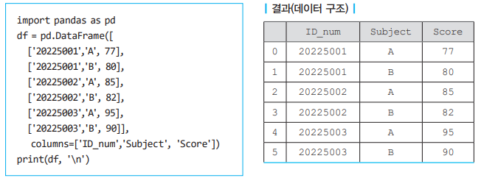
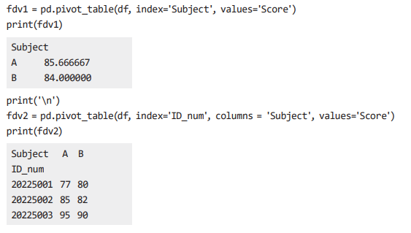
<예제 추가> 함수 pivot_table()

Slide 32
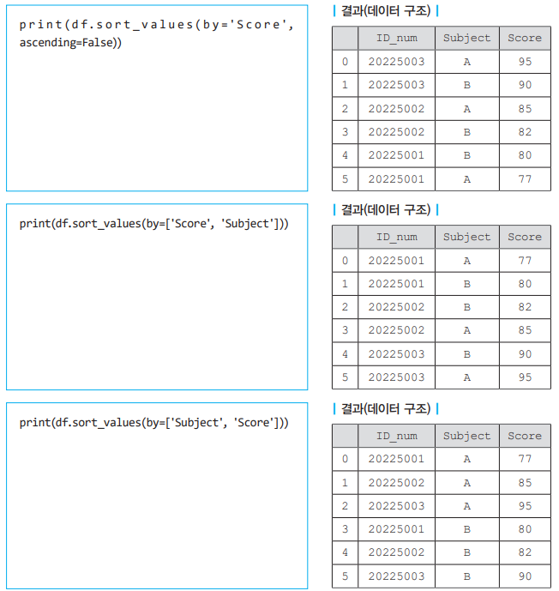
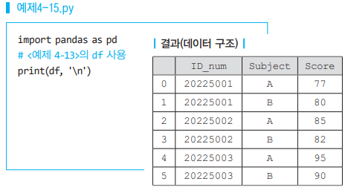
<예제 4-15> 메소드 sort_value를 이용한 데이터 정렬

Slide 33
4.3 데이터 파일 다루기
적은 분량의 데이터라면 배열 또는 리스트를 이용하여 프로그램에서 직접 입력할 수도 있지만 대부분 이미 만들어진 데이터 파일을 이용.
pandas는 여러 형식으로 작성된 파일을 읽어 들이거나 불러온 다음, 적절한 데이터 구조로 변환하거나 다른 형식으로 저장하는 기능들을 제공.
여기에서는 텍스트 형식으로 작성된 파일과 엑셀로 작성된 파일을 파이썬에서 처리하는 방법을 설명.

Slide 34
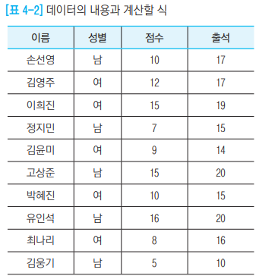

4.3 데이터 파일 다루기
데이터는 4개의 열(이름, 성별, 점수, 출석점수)이 있고, 총 10개의 행으로 구성.
점수 열은 객관식 문제에 대해 맞은 개수를 의미하며, 출석은 20점 만점의 출석점수.
객관식 문제를 80점 만점으로 계산하기 위해 점수×5로 계산하여, 100점 만점으로 계산할 총점은 다음의 식으로 계산

Slide 35
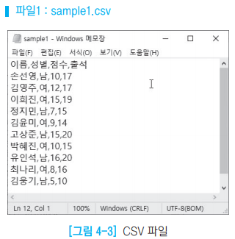
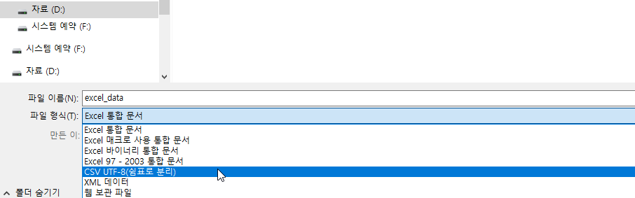
4.3.1 데이터 파일 불러오기
CSV(Comma Seperated Values)
CSV 형식의 파일의 데이터는 콤마(comma)로 분리된 텍스트 형식의 파일.
CSV 형식의 파일은 Excel로 불러올 수도 있고, 메모장(notepad)으로도 불러올 수 있다.
CVS 파일은 Excel에서 다른 이름으로 저장할 때 [그림 4-2]와 같이 [파일 형식]에서
[CSV UTF-8 (쉼표로 분리)]를 선택하여 저장할 수 있다.

Slide 36
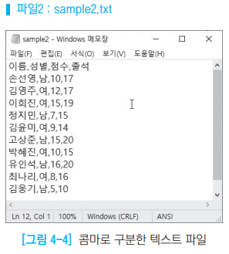
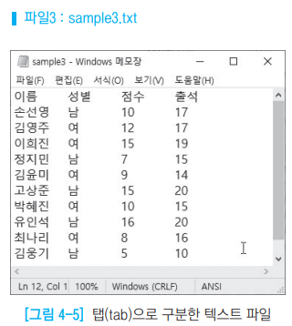
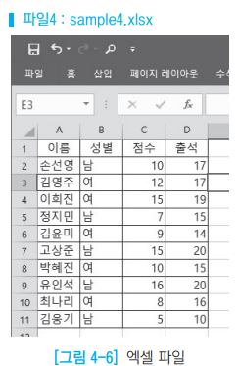
4.3.1 데이터 파일 불러오기
두 번째와 세 번째는 모두 파일 확장자가 txt인 텍스트 파일
파일 sample2.txt는 데이터가 CSV 형식과 같이 콤마로 구분된 파일이고, sample3.txt는 탭(tab)으로 구분된 파일.
마지막으로 sample4.xlsx는 Excel 프로그램으로 저장된 엑셀 형식의 파일

Slide 37
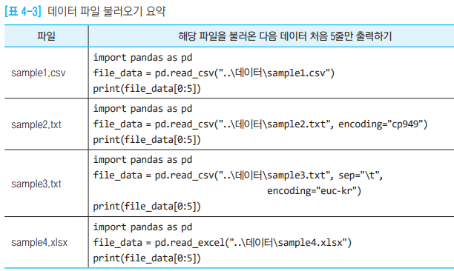
4.3.1 데이터 파일 불러오기

Slide 38
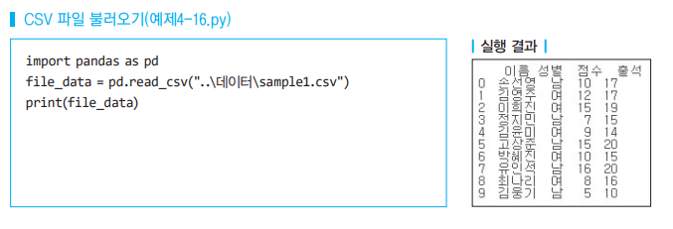
<예제 4-16> CSV 파일 불러오기

Slide 39
[참고 3] 이스케이프 시퀀스(escape sequence) 사용시 오류 해결
파이썬 프로그램을 작성할 때 이스케이프 시퀀스(\n, \t, \\)가 아닌 백슬러시 문자(\ 또는 ￦)을 사용하면 프로그램을 실행할 때 경고(Warning)를 나타내며, 특히 파일을 불러오기 위하여 파일 경로에 백슬러시 문자를 사용하면 파일을 불러오지 못하는 경우가 발생.
예를 들어 파이썬 프로그램과 프로그램에서 사용할 데이터 파일(엑셀파일)이 같은 폴더에 있지 않을 경우에 다음과 같이 작성할 수 있으나 아래와 같은 SyntaxWarning이 나타난다.
df = pd.read_excel('.. \data\sample.xlsx’)
SyntaxWarning: invalid escape sequence '\d'

Slide 40
[참고 3] 이스케이프 시퀀스(escape sequence) 사용시 오류 해결
파이썬에는 특수한 문자를 사용할 수 있도록 하므로 파일 경로나 정규 표현식 등을 표현할 때 원시 문자열(raw string)인 r을 이용한 표기법을 사용하여 문제를 해결할 수 있다.
예로 파이썬에서는 문자열을 표시하는 큰따옴표(") 나 작은따옴표(') 앞에 인코딩을 표시하는 u, b, r 등의 접두사가 붙이는 것인데, 기본은 u(UTF-8)이며, 바이너리는 b(binary), 원시 문자열은 r(raw) 를 사용한다. 따라서 위의 프로그램은 다음과 같이 수정하여 사용한다.
df = pd.read_excel(r'.. \data\sample.xlsx')

Slide 41

4.3.2 데이터 파일 생성하기
앞에서 [표 4-2]에 대해서 점수는 객관식 문제의 맞은 개수이므로 객관식 문제를
80점 만점으로 계산하기 위해 점수×5로 계산하고, 20점 만점의 출석점수를 합하여
100점 만점으로 계산하기 위해서 다음의 식을 이용.

Slide 42
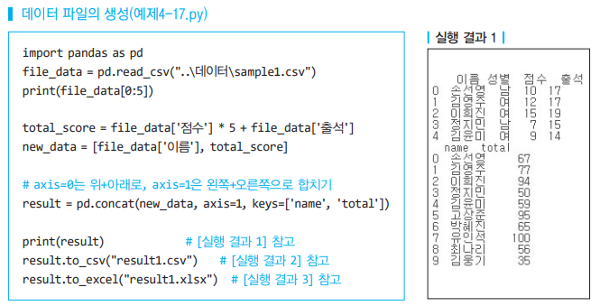
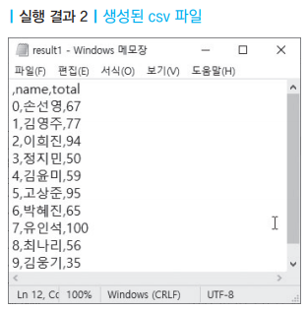
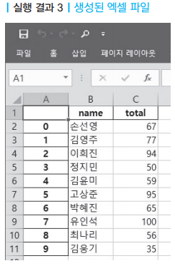
<예제 4-17> 데이터 파일의 생성
함수 concat()는 데이터를 연결할 때 사용하며, 데이터를 수직 방향의 위아래로 연결할 때는 axis=0을, 수평 방향의 오른쪽으로 연결할 때는 axis=1을 사용.

Slide 43
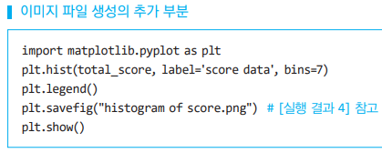
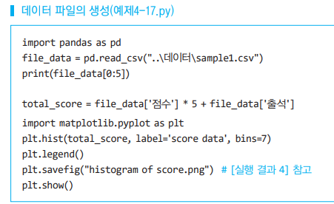
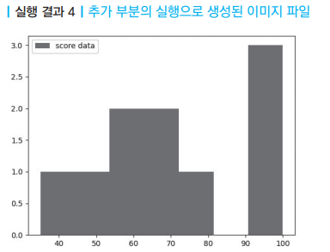
그래프에 대한 이미지 파일 생성
앞에서 새로 만든 변수인 total_score에 대해
히스토그램을 작성하고
작성한 히스토그램 이미지를 파일 histogram of score.png로 저장하려면 예제4-17.py의 마지막
부분에 다음의 내용을 추가하여 실행한다.

Slide 44
4.4 결측값 다루기
데이터를 수집하는 과정에서 측정값을 실수로 빠트리거나, 측정 자체가 불가능하여 누락시키는 경우가 있다.
또한 기존의 데이터 파일을 이용할 때 군데군데 값이 없는 상태인 공백으로 처리된 부분들이 있는데 이런 사례들을 모두 결측값(missing value)이라 하고 python에서는 None 또는 NaN(Not a Number)로 나타낸다.
대부분의 통계처리 프로그램들의 분석 도구들은 기본적으로 결측값을 제외하고 처리하며, pandas의 통계 관련 함수들도 결측값을 제외하고 처리한다.
결측값이 포함된 사례가 적다면 큰 문제가 되지는 않지만, 결측값이 포함된 사례가 많을 경우, 해당 사례들을 모두 제외하면 표본 수가 감소하고, 설문 문항에 대한 무응답 또는 왜곡된 정보가 다수 포함된다면 해당 표본이 모집단을 대표한다고 볼 수 없다.

Slide 45
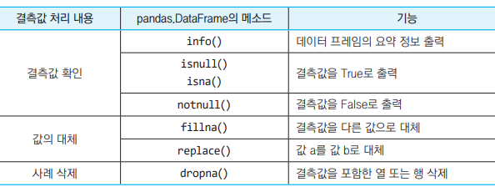
4.4 결측값 다루기
결측값을 처리하거나 다루는 메소드들은 Pandas.DataFrame을 이용하며
요약내용은 다음과 같다.

Slide 46
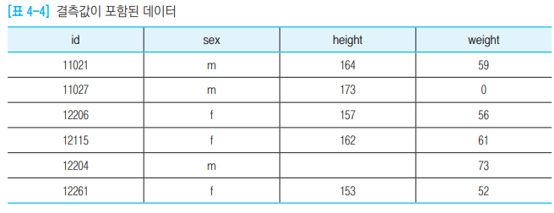
4.4 결측값 다루기
결측값(0과 공백 부분)이 포함된 가상의 데이터

Slide 47
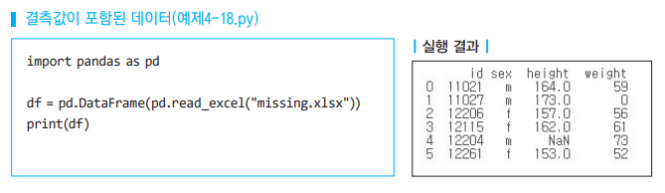
<예제 4-18> 결측값이 포함된 데이터
[표 4-4]에서 id가 12204에 대해 키자료가 누락되어 있고, id 11027에 대해서 몸무게가
0으로 잘못 기재되어 있는 경우.
엑셀로 저장된 파일(missing.xlsx)을 python으로 불러온 후에 출력하면 공백 부분이
예제4-18.py의 [실행결과]와 같이 NaN으로 표시된다.

Slide 48
4.4.1 결측값 확인하기
사례수가 자체가 적다면 결측값을 눈으로 확인할 수 있지만 사례수가 많은 경우는
바로 확인하기 어려우므로 함수 info()나 isnull()을 사용

Slide 49
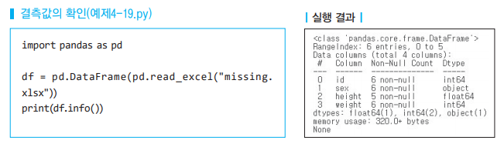
<예제 4-19> 사례수가 많은 경우에 결측값의 확인
프로그램 예제4-19.py에서 함수 info()의 경우 Non-Null Count 부분에 결측값이 아닌(Non-Nul) 사례수가 표시.
함수 info() 대신에 열(column)에 대한 사례 수를 표시하는 함수 count()를 이용하여 정상적인 값의 사례 수를 확인할 수도 있다.

Slide 50
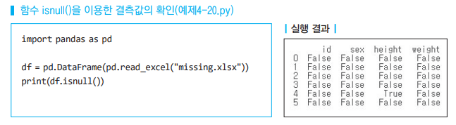
<예제 4-20> 함수 isnull()을 이용한 결측값의 확인
함수 isnull() 또는 함수 isna()는 정상적인 데이터값에 대해서는 False로 결측값은 True로
표시.
[실행결과]에서 열이름 height에 대해 결측값이 한 개(True) 있음을 알 수 있다.

Slide 51
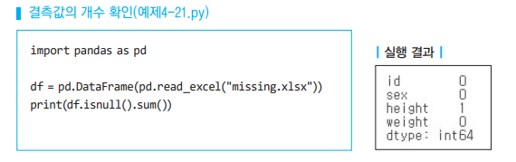
<예제 4-21> 결측값의 개수 확인
함수 isnull() 또는 함수 isna()는 정상적인 데이터값에 대부분의 컴퓨터 언어에서
False는 0으로 True는 1로 처리하기 때문에 DataFrame에 대해 열(column)의 합을 계산하는 sum()함수를 사용하면 예제4-21.py의 [실행결과]와 같이 결측값의 개수를 확인할 수 있다.

Slide 52
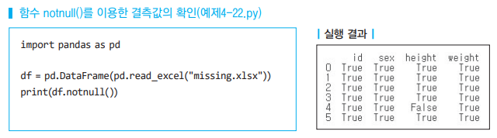
<예제 4-22> 함수 notnull()를 이용한 결측값의 확인
예제4-22.py에서 함수 notnull()는 함수 isnull()과 반대로 정상적인 데이터값에 대해서는 True로 결측값은 False로 표시.

Slide 53
4.4.2 값을 대체하기
수집한 데이터에 대해 예를 들어 평균을 계산한다고 할 때 대부분 결측값을 제외하고 계산하지만 결측값을 적절한 다른 값으로 대체하는 경우도 있다.

Slide 54
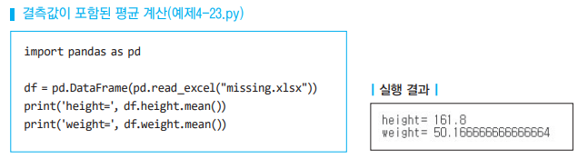
<예제 4-23> 결측값이 포함된 평균 계산
결측값이 포함된 [표 2-9]의 데이터에 대해 열 이름 height와 weight에 대해 평균을 계산
열이름 height에 대해서는 결측값이 있지만, 평균을 계산하는 함수 mean()의 결과를 보면
결측값을 제외한 5개의 데이터에 대한 평균으로 계산.
그러나 열 이름 weight에 입력된 0값은 결측값이 아닌 정상적인 값으로 처리하기 때문에
0값을 포함한 6개의 사례에 대한 평균을 계산.

Slide 55

<예제 4-24> 함수 fillna()를 이용한 결측값의 대체
데이터에 포함된 결측값을 다른 값으로 대체할 때 함수 fillna()를 이용.
예제4-24.py의 실행결과 height의 결측값이 height의 평균값(161.8)로 대체된 것을 확인

Slide 56

<예제 4-25> 잘못 입력한 값의 대체(함수 replace())
잘못 입력한 값이나 특정 값을 다른 값으로 바꾸려면 함수 replace()를 사용.
예제4-25.py에서 0으로 입력된 값을 결측값으로 바꿀 때 프로그램에서 결측값은 np.nan으로 나타내며 라이브러리 numpy가 필요.

Slide 57
4.4.3 결측 사례 삭제하기
수집한 데이터에 결측값이 포함된 경우, 앞에서 값을 대체하기도 하지만
결측값이 포함된 변수나 사례를 삭제하는 사례

Slide 58

<예제 4-26> 결측값이 포함된 사례(데이터 행)의 삭제
결측값이 포함된 사례(행 또는 열)를 삭제할 때 함수 dropna()를 사용.
행을 삭제하려면 axis=0을 인자로, 열을 삭제하려면 axis=1을 사용.
예제 결측값2-26.py의 [실행 결과]에서 id가 12204인 사례(행 전체)가 삭제

Slide 59

<예제 4-27> 결측값이 포함된 사례(데이터 열)의 삭제
예제4-27.py의 [실행결과]에서는 결측값을 포함한 열(변수)이 삭제된 것을 확인

Slide 60
[단원정리] 리스트(list)와 배열(array)
행렬과 벡터연산을 목적으로 한다면 배열을 사용하는 것이 좋고, 다양한 자료형이 포함된
연속적인 데이터를 목적으로 저장하려면 리스트를 사용한다.
리스트는 데이터를 추가해 나갈 수 있지만, 배열은 선언과 동시에 고정된 크기를 갖는 차이가 있고, 파이썬에서는 리스트 역시 배열과 마찬가지로 인덱스를 사용한 접근이 가능하다.
배열을 사용하려면 라이브러리 NumPy가 필요하지만, 리스트는 별도의 라이브러리가 필요 없이 기본적으로 사용할 수 있는 데이터 구조이다.

Slide 61

[단원정리] 데이터 구조의 변환
기술통계와 같이 비교적 간단한 통계량을 계산한다면 numpy의 리스트나 배열을 이용할 수 있지만 다양한 통계처리를 위해서는 pandas의 DataFrame을 사용하는 것이 편리하다.

Slide 62

[단원정리] 데이터 구조의 변환
기술통계와 같이 비교적 간단한 통계량을 계산한다면 numpy의 리스트나 배열을 이용할 수 있지만 다양한 통계처리를 위해서는 pandas의 DataFrame을 사용하는 것이 편리하다.

Slide 63

[단원정리] 데이터 파일 다루기

Slide 64

[단원정리] 데이터를 엑셀 파일로 저장하는 방법
프로그램 안에서 데이터를 엑셀 파일로 저장하려면 pandas의 DataFrame으로 변환한 다음 함수 to_excel()을 이용한다.

Slide 65

[단원정리] 결측값 다루기
결측값을 처리하거나 다루는 메소드들은 Pandas.DataFrame을 이용

